Slide 1
Milan Paunović lo120125

Slide 2
Sujet:
Logistique

Slide 3
Ancien nom de la logique moderne.

Slide 4
Définition de la logistique:
La logistique est l'activité qui a pour objet de gérer les flux physiques d'une organisation, dans le but de mettre à disposition les ressources correspondant à des besoins déterminés.

Slide 5
Logistique joue un rôle clé dans l'organisation.
La logistique peut jouer un rôle fondamental dans le développement durable.

Slide 6
Les concepts liés à la logistique:
Emballage
Suremballage
Supply chain management
Contrôle de la qualité
Transport Point à point
Palette
Entrepôt
Provisions
Chariot élévateur
Tracteur
Conteneur
Remorque
Camion

Slide 7
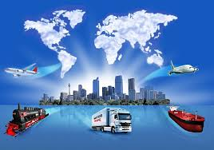
Faculté des transports - tous les départements ont à voir avec la logistique:

Slide 8
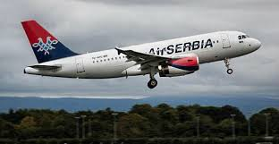
Trafic aérien

Slide 9
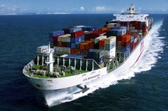
Transport par voie d'eau

Slide 10
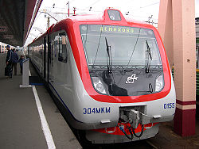
Le transport ferroviaire

Slide 11
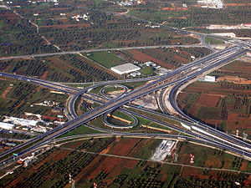
Transport routier

Slide 12
Télécommunications

Slide 13
Trafic postal

Slide 14
Mots inconnus
Logistique – logistika
Définition - definicija
Ancien - bivši
Logique - logika
Activité - delatnost
Exploiter - koristiti
S'écouler - teći, proticati
Rôle clé - ključna uloga
Développement durable - održiv razvoj
Organisation - organizacija
Emballage - pakovanje
Suremballage - ambalaža
Supply chain management - - Gestion des chaînes d'approvisionnement - upravljanje lancem snabdevanja
Contrôle de la qualité - kontrola kvaliteta
Transport Point à point - Prevoz od tačke do tačke
Palette - paleta
Entrepôt - skladište
Provisions - zalihe
Chariot élévateur - viljuškar
Tracteur - tegljač
Conteneur - kontejner
Remorque - prikolica
Trafic aérien – vazdušni saobraćaj
Transport par voie d'eau - vodni saobraćaj
Transport ferroviaire - zeleznički saobraćaj
Transport routier - drumski saobraćaj
Télécommunications - telekomunikacije
Trafic postal - poštanski saobnraćaj

Slide 15
Merci pour votre attention
☻

